Slide 1
МБДОУ «Таеженский детский сад»
Группа «Цыплята»
ЖИЗНЬ НАШЕЙ ГРУППЫ
Воспитатель Е.И.Машукова

Slide 2
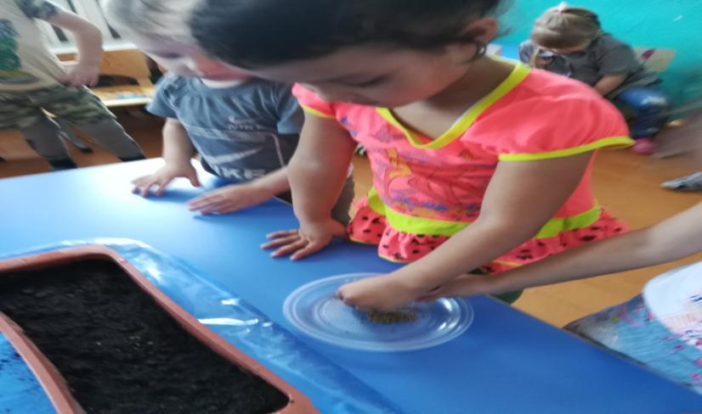
Посадка цветов

Slide 3
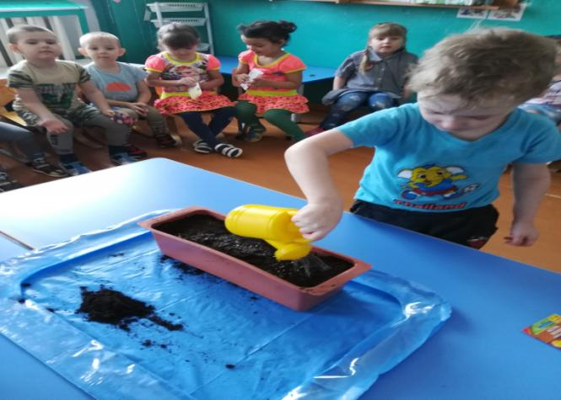
Посадили и полили

Slide 4
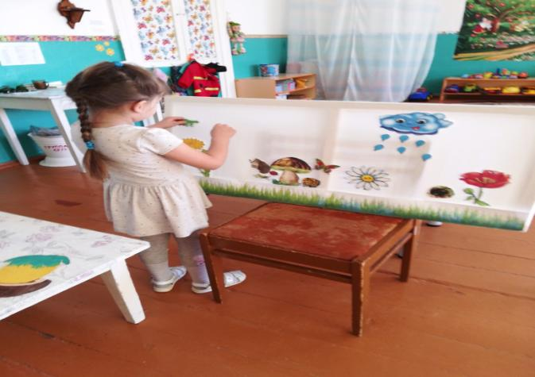
Показ сказки

Slide 5
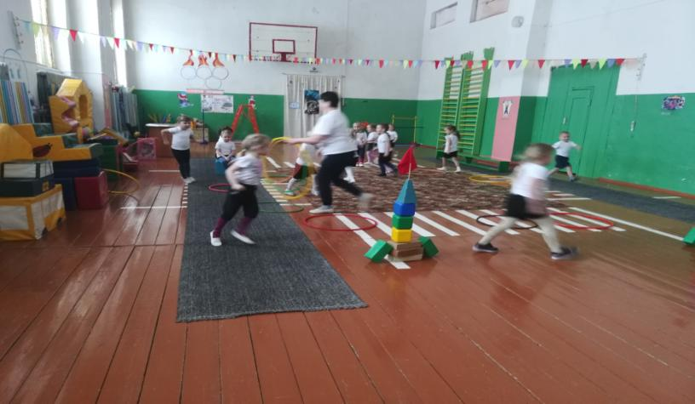
Растем сильными и смелыми

Slide 6
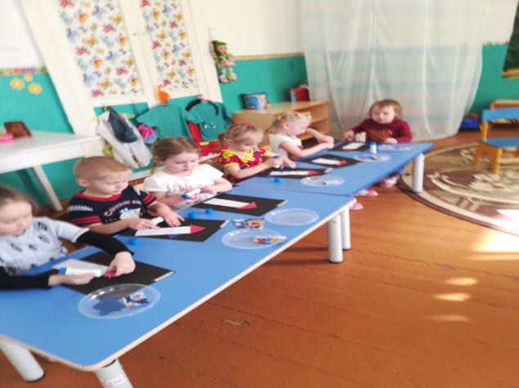
Мастерим ракету

Slide 7
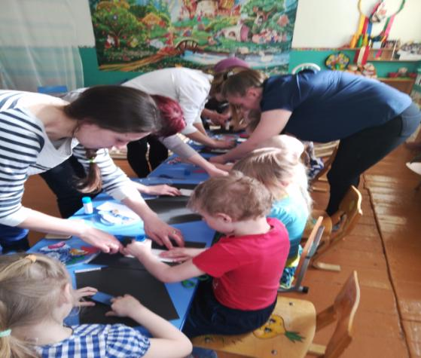
Мамы помогают

Slide 8
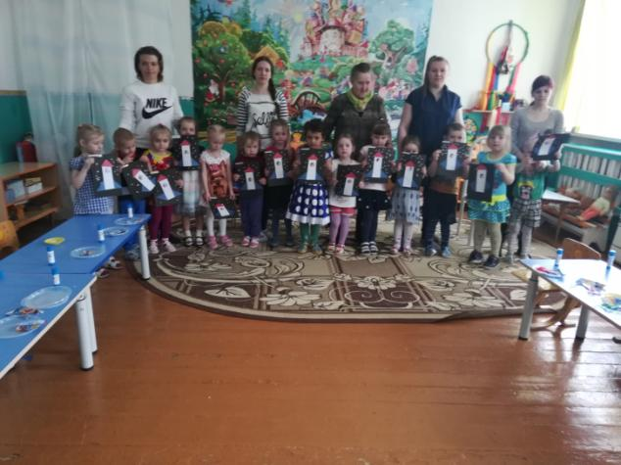
На взлет готовы

Slide 9
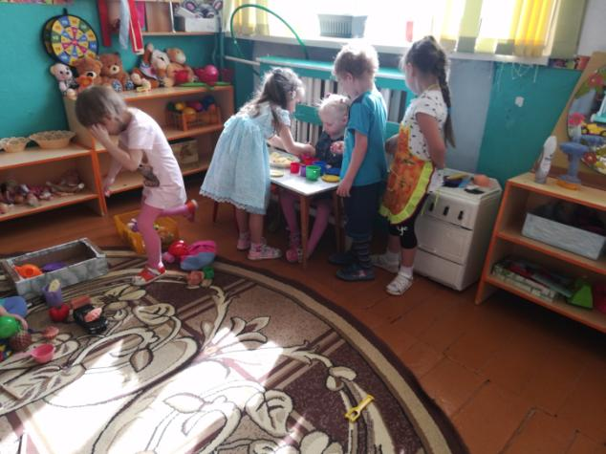
Угощаем чаем

Slide 10
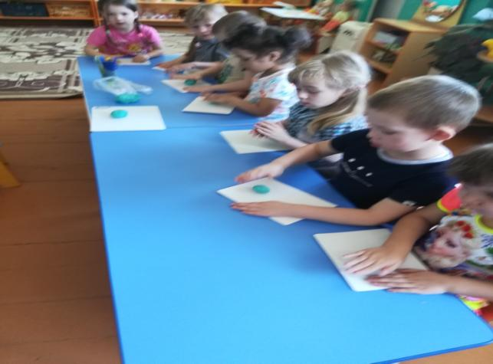
Лепка из соленого теста

Slide 11
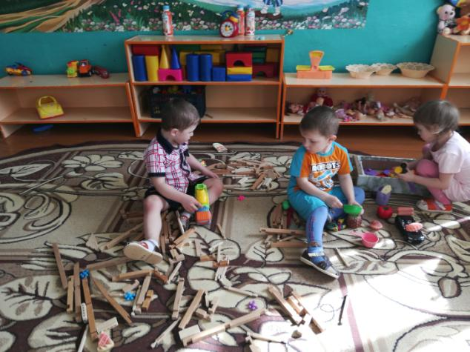
Чтобы нам построить

Slide 12
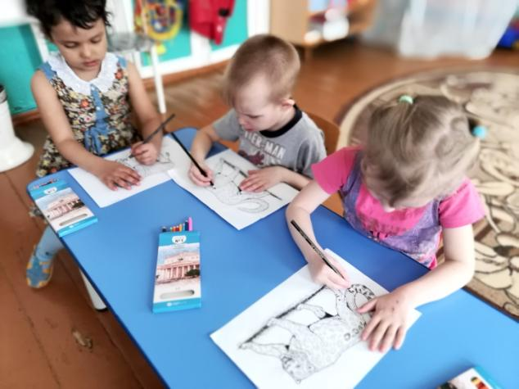
Раскрашивание животных

Slide 13
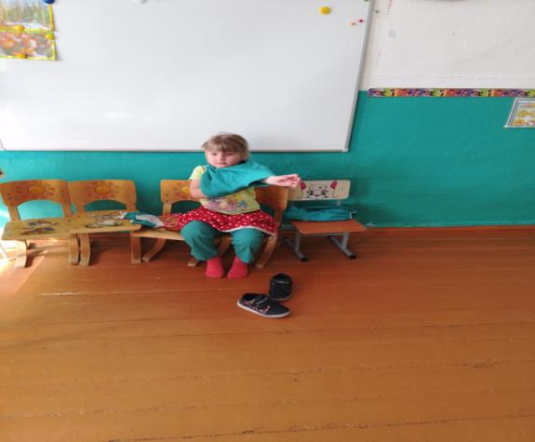
Готовимся к приему

Slide 14
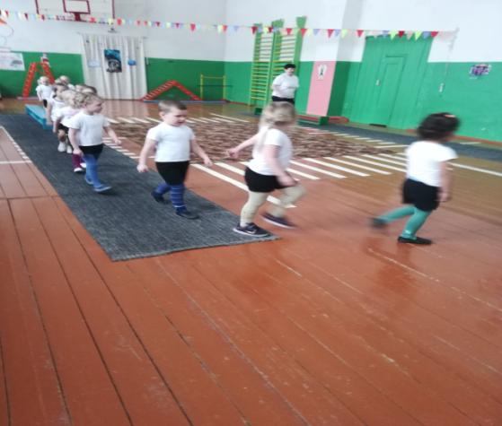
Утренняя гимнастика

Slide 15
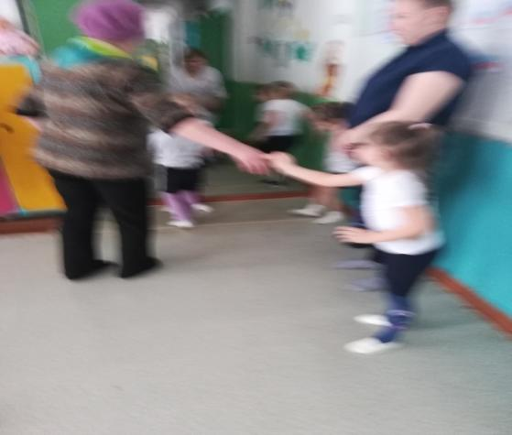
Приглашение мам на занятие

Slide 16
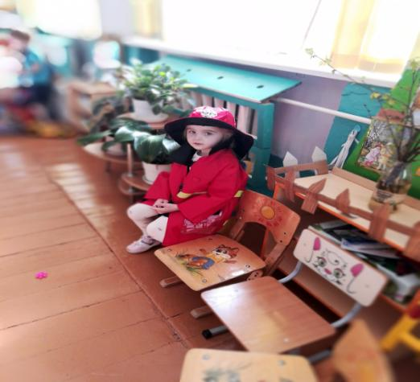
Я пожарник

Slide 17
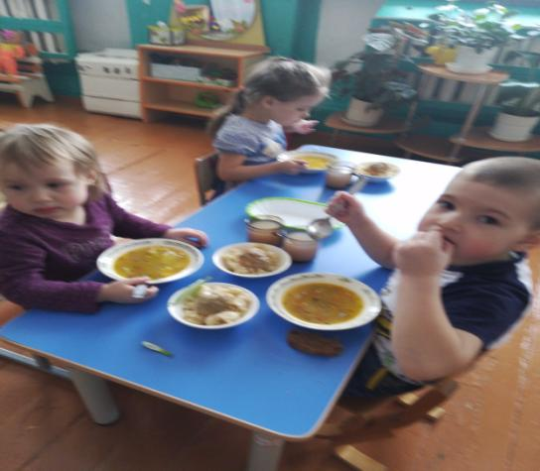
Вкусный обед

Slide 18
СПАСИБО ЗА ВНИМАНИЕ!

